Slide 1
MİKROSKOBUN KISIMLARI
LAB 1
Doç. Dr. BANU EREN
Dr. Gönül Solmaz

Slide 2
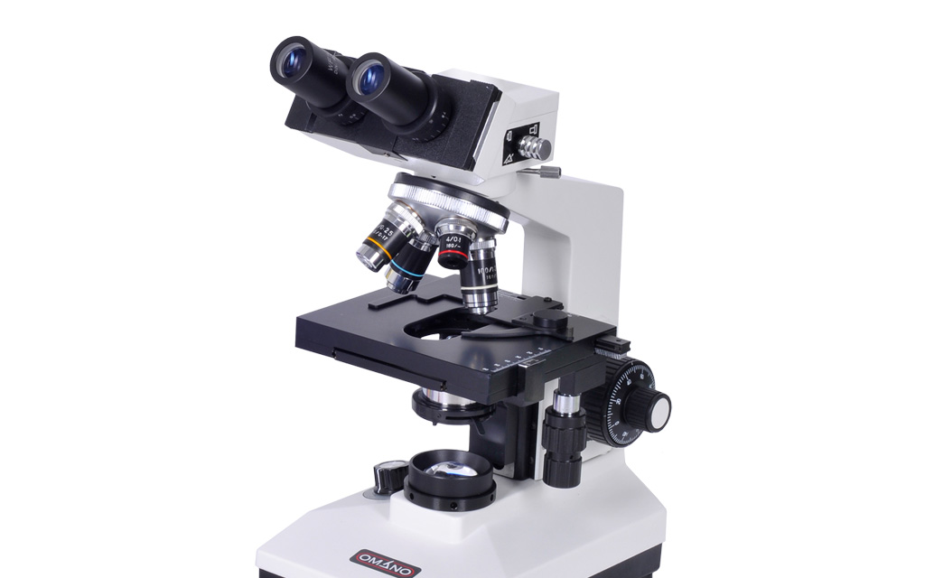
Mikroskop iki bölümden oluşur.
1- Mekanik Bölümleri
a- Mikroskop Gövdesi
b- Mikroskop Ayağı
2- Optik Bölümleri
a- Oküler
b- Objektifler
c- Kondansatör

Slide 3
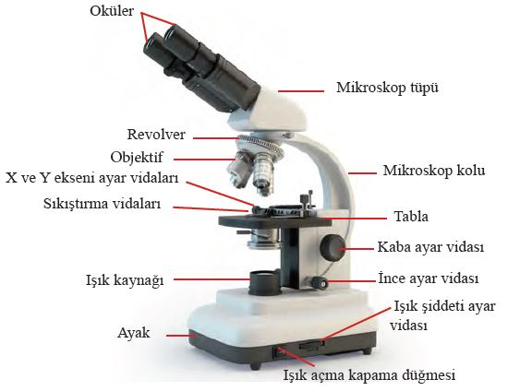
Kondansatör

Slide 4
Mikroskobun Optik Kısmını Oluşturan Parçalar
Oküler (Göz Merceği): Mikroskop tüpünün üst kısmına monte edilmiş ve objektiften gelen görüntüyü büyütmeye yarayan parçadır. Bir tane oküleri bulunan mikroskoplara monoküler, iki tane oküleri bulunan mikroskoplara da binoküler adı verilir. Okülerin büyütme gücü üzerinde yazılıdır. Bir mikroskobun toplam büyütme gücü oküler ve objektifin büyütme gücünün çarpımına eşittir. Örneğin kullandığınız mikroskobun oküleri 5X büyütme gücüne sahipse ve siz objeyi 40X’lik objektif ile inceliyorsanız, o objenin görüntüsünü 200 defa (5X x 40X) büyütmüş olursunuz.

Slide 5

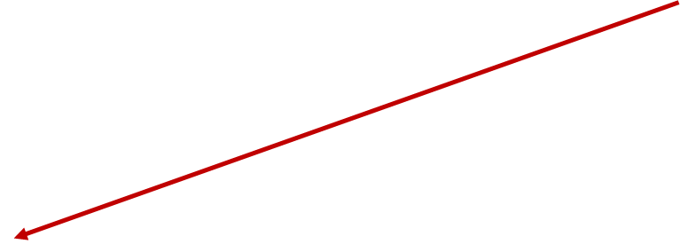
Işık mikroskobunda, kaynaktan gelen görünür ışık (beyaz ışık), incelenecek örnek içinden geçerek objektif merceğine ulaşır. Işık objektifte kırılarak oküler vasıtasıyla göze ulaşır.
Mikroskobun Optik Kısmını Oluşturan Parçalar
OKÜLER :
Işık mikroskobunda, kaynaktan gelen görünür ışık (beyaz ışık), incelenecek örnek içinden geçerek objektif merceğine ulaşır. Işık objektifte kırılarak oküler vasıtasıyla göze ulaşır.

Slide 6
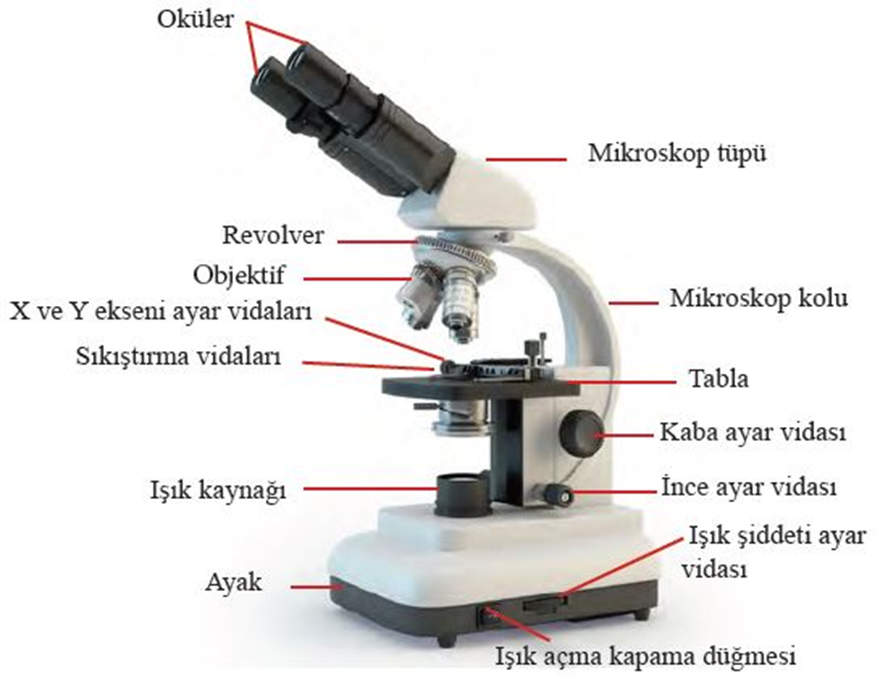
Oküler (Göz Merceği): Mikroskop tüpünün üst kısmına monte edilmiş ve objektiften gelen görüntüyü büyütmeye yarayan parçadır. Bir tane oküleri bulunan mikroskoplara monoküler, iki tane oküleri bulunan mikroskoplara da binoküler adı verilir. Okülerin büyütme gücü üzerinde yazılıdır.
Bir mikroskobun toplam büyütme gücü oküler ve objektifin büyütme gücünün çarpımına eşittir.
Örneğin kullandığınız mikroskobun oküleri 5X büyütme gücüne sahipse ve siz objeyi 40X’lik objektif ile inceliyorsanız, o objenin görüntüsünü 200 defa (5X x 40X) büyütmüş olursunuz.

Slide 7
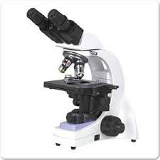
OBJEKTİF:
Revolver üzerine monte edilmiş, mikroskopta görüntünün ilk oluştuğu ve görüntü netliği ile ilgili parçadır.
Bir ışık mikroskobunda genellikle 4 adet objektif bulunur. Bunlardan büyütme gücü küçük (4X) olanına arama objektifi denir. Hazırlanan preparattaki objenin ilk görüntüsü arama objektifi kullanılarak bulunur. “4X” ifadesi bu objektifin görüntüyü 4 defa büyüttüğünü belirtir.
Ayrıca revolver üzerinde büyütme gücü 10X, 40X ve 100X olan üç tane daha objektif bulunur.

Slide 8

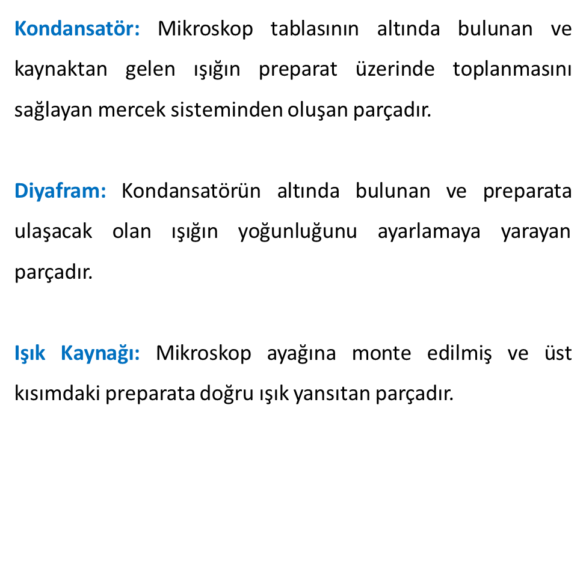

Slide 9
Mikroskobun Mekanik Kısmını Oluşturan Parçalar
Mikroskop Kolu:
Mikroskobun arka kısmında bulunan ve taşıma sırasında mikroskobun kavranmasını sağlayan kavisli parçadır. Ancak güvenlik bakımından mikroskop taşınırken bir elle mikroskop kolu diğer elle ayak kısmı tutulmalıdır.
Mikroskop Tüpü:
Mikroskop kolunun üst kısmında bulunan parçadır. Üst kısmına oküler, alt kısmına ise objektifler monte edilmiştir.
Tabla: Preparatın yerleştirildiği parçadır.
Sıkıştırma Klipsleri: Preparatın tabla üzerinde iki tarafından sabitlenmesini sağlayan parçalardır.
Revolver: Üzerinde objektifleri taşıyan hareketli (dönebilen) parçadır.

Slide 10
Ayar Vidaları:
Kaba ayar vidası (makro vida) ve ince ayar vidası (mikro vida) olmak üzere iki tanedir. Mikroskop kolunun yan tarafında iç içe geçmiş şekilde bulunur. Dıştaki makro vidadır ve tablanın aşağı, yukarı doğru hareketini sağlar. Yani tablayı objektiflere yaklaştırıp uzaklaştırmak amacıyla kullanılır ve tablanın bu hareketi gözle fark edilebilir.
Makro vida, arama objektifi ile objenin ilk görüntüsü bulunup netleştirilirken kullanılır.
Mikro vida ise makro vidanın iç kısmına geçecek şekilde yerleştirilmiştir. Büyütme gücü fazla olan objektife geçildikten sonra görüntüyü netleştirmek için kullanılır. Mikro vida tablayı mikron düzeyinde hareket ettirdiği için bu hareket gözle fark edilemez.

Slide 11

X ve Y Ekseni Ayar Vidaları (Şarjo) :
Tabla üzerine yerleştirilip klipslerle sıkıştırılan preparatın ileri-geri ve sağa-sola hareket ettirilmesini sağlayan parçalardır. Bu şekilde preparattaki kesitin farklı kısımları incelenebilir.
Ayak (Alt Kaide): Mikroskobun bütün kısımlarını üzerinde bulunduran parçadır.

